Slide 1
Diplomový seminář IV.
Výstupy diplomových prací
PhDr. Simona Saibertová, Ph.D.
Katedra ošetřovatelství a porodní asistence

Slide 2
Doporučení pro klinickou praxi
navrhuje autor z výstupů empirické části
konkrétní, specifické a v praxi realizovatelné návrhy, které mohou být uvedeny v závěru práce nebo v samostatné kapitole - stručné
Doporučení pro klinickou praxi
Návrh na řešení zjištěných nedostatků

Slide 3
Výstupy DP
přikládány jako příloha
Edukační - pro cílovou skupinu
Informační - např. pro odbornou veřejnost, specifickou skupinu pacientů
Obohacující klinickou praxi - algoritmy, standardy, návrhy auditu, doporučené postupy

Slide 4
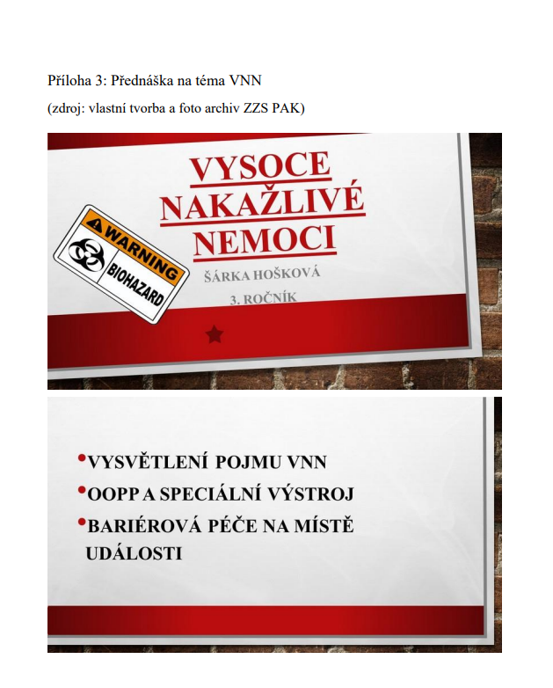
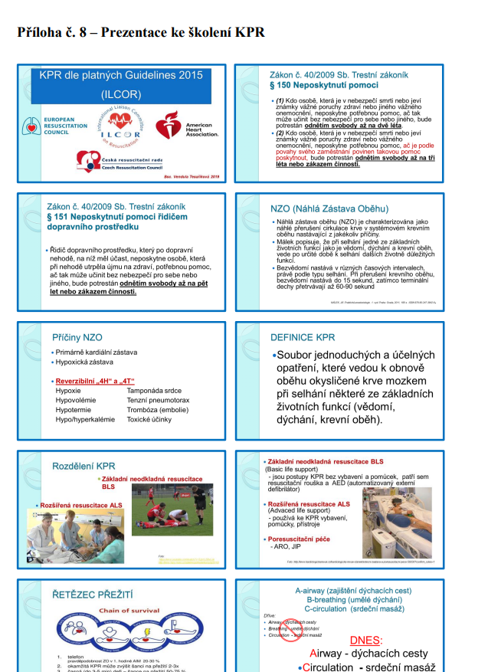
Příklady výstupů – nedostatek znalostí
Edukační materiály
- prezentace

Slide 5
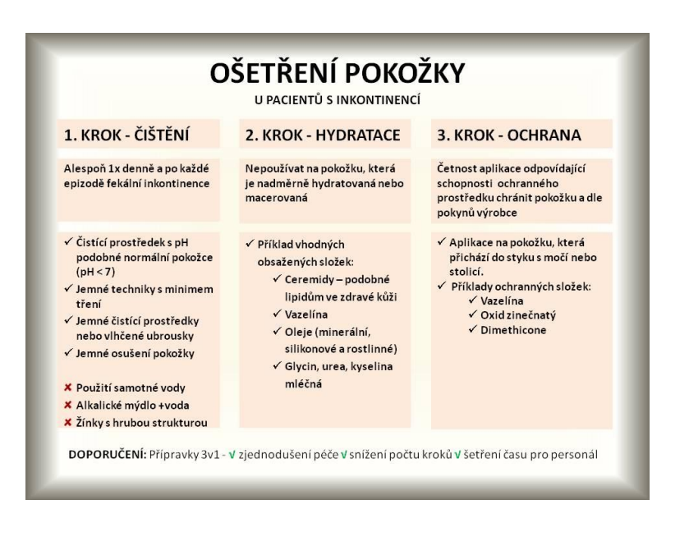
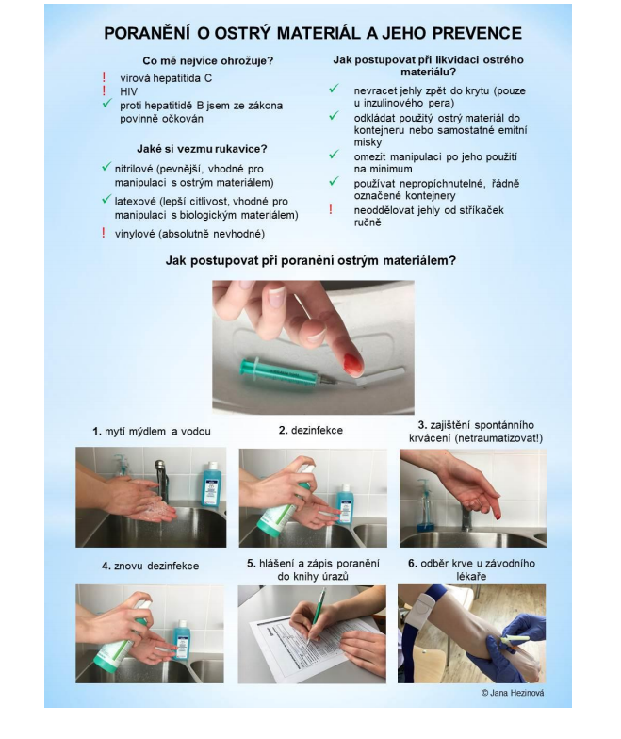
Příklady výstupů – nedostatek znalostí
Edukační materiály
- letáky

Slide 6
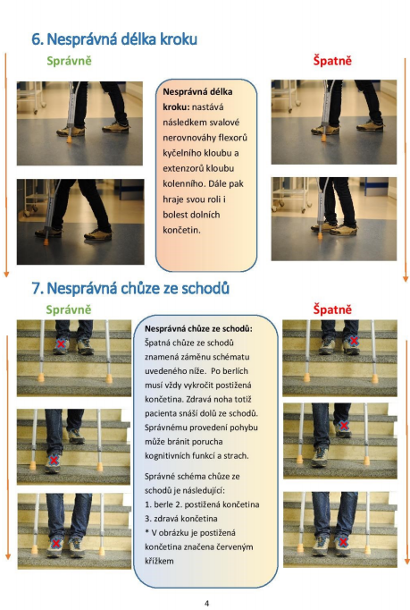
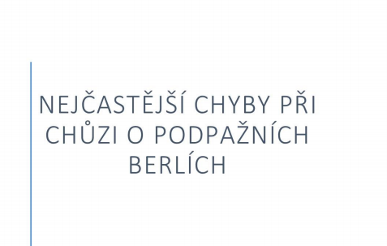
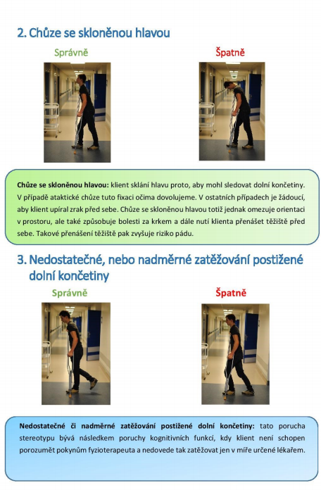

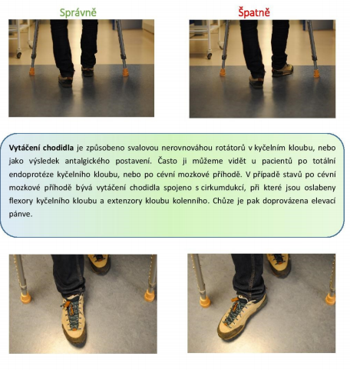

Příklady výstupů – nedostatek znalostí
Edukační materiály pro pacienty
- Fotodokumentace - brožury

Slide 7
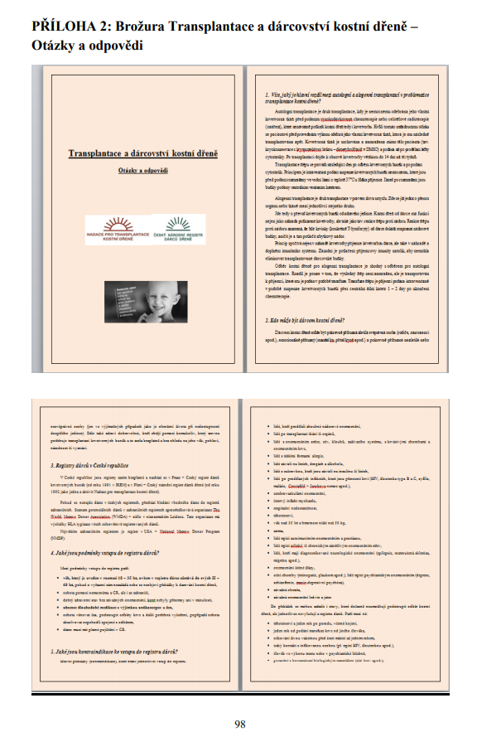

Příklady výstupů – nedostatek znalostí
Edukační materiály pro pacienty
Text –brožury

Slide 8
Příklady výstupů – nedostatek znalostí
Edukační materiály
- videa

Slide 9

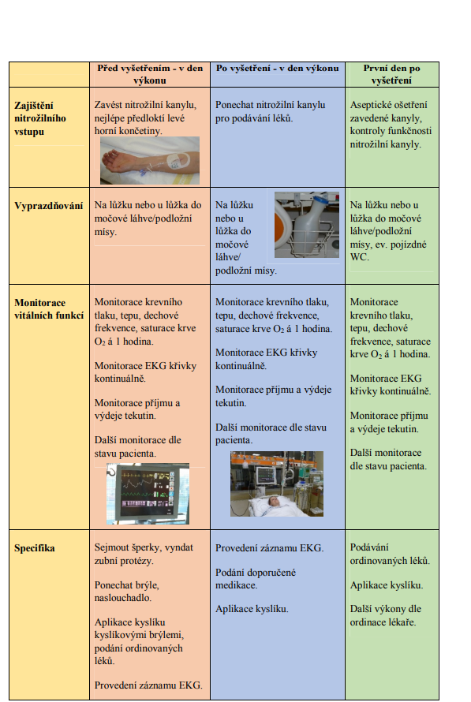
Příklady výstupů – při observační studii
- informační mapy

Slide 10
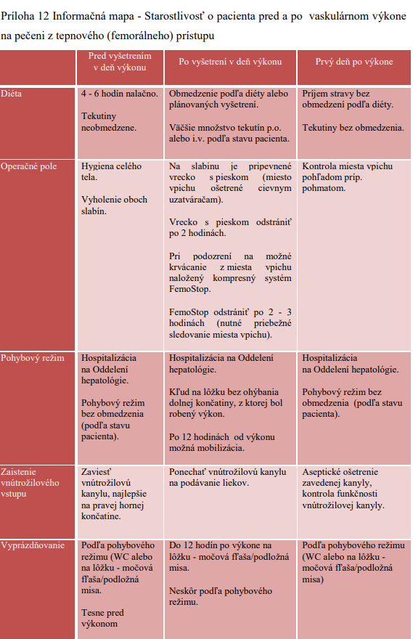
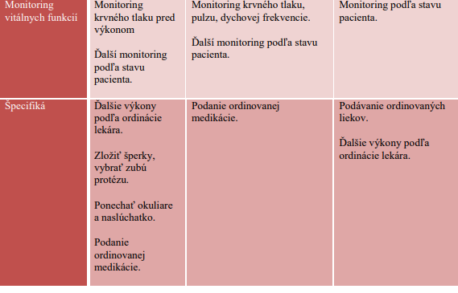
Příklady výstupů – při observační studii
- informační mapy

Slide 11
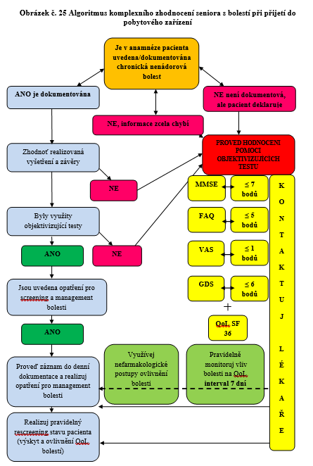
Příklady výstupů – při observační studii
algoritmy

Slide 12
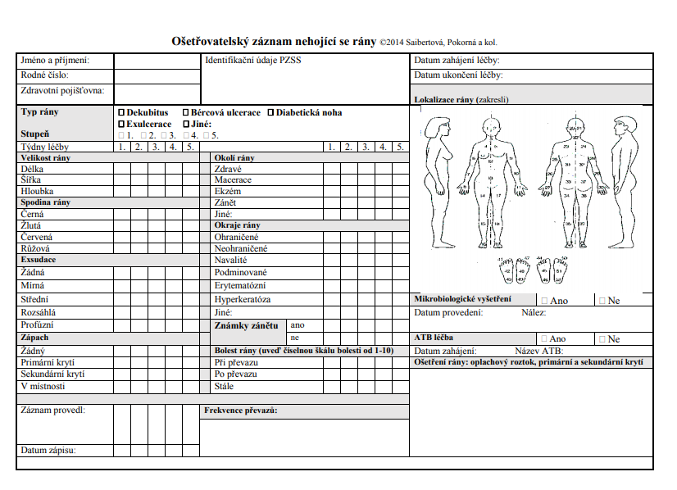
Příklady výstupů – při observační studii
návrhy záznamů v dokumentaci

Slide 13

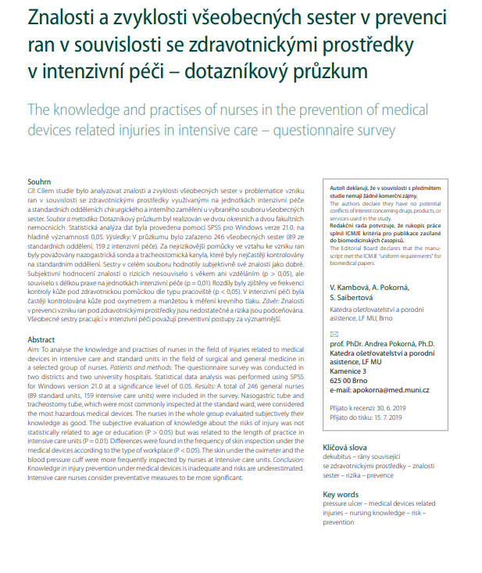

Příklady výstupů
článek

